Slide 1
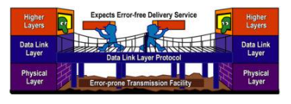
LAPISAN DATA LINK

Slide 2
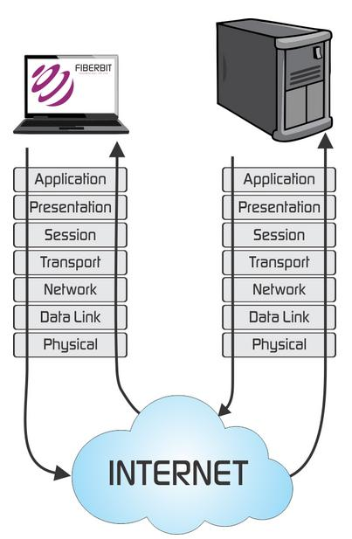
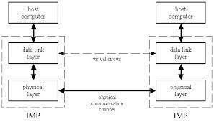
Lapisan Data Link

Slide 3
Fungsi Data link
Lapisan data link digunakan dalam jaringan komputer untuk mengirimkan data antara dua perangkat atau node.
bertanggung jawab untuk pertukaran frame antar node melalui media jaringan fisik.
Link : Jalur yang menghubungkan antar 2 elemen jaringan (node-node atau terminal-node)

Slide 4
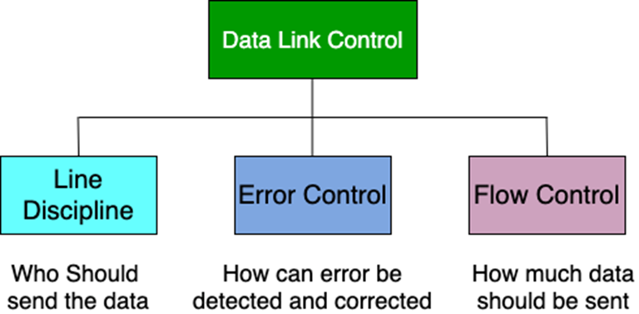
Sub layer Data Link
Lapisan data link dibagi 2 sub lapisan :
Sub layer atas memiliki tanggung jawab untuk mengontrol aliran dan kontrol kesalahan pada lapisan data link, dan karenanya disebut sebagai: LLC (Logical Link Contro)l
sub-layer bawah digunakan untuk menangani dan mengurangi collision atau multiple access pada suatu saluran. Oleh karena itu ini disebut sebagai MAC (Media Access Control)

Slide 5
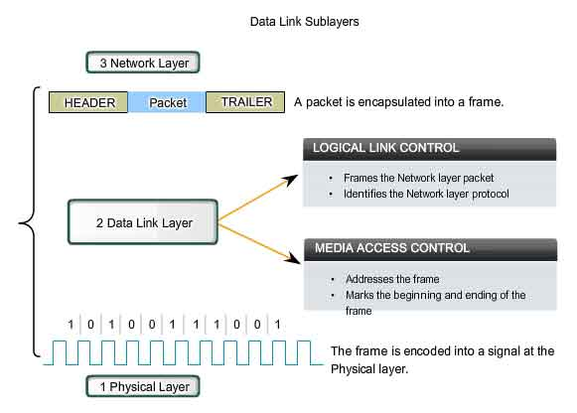
Sub layer lapisan data link
Sub layer LLC (Logical Link Control) bertanggung jawab terhadap kontrol data link, termasuk flow control dan error control.
Sub layer MAC (Media Access Control) bertanggung jawab terhadap shared media akses, memastikan bahwa 2 device tidak bicara bersamaan.

Slide 6
layanan yang disediakan oleh lapisan Data Link
Supporting & Connecting to Upper Layer Services
Link Access
Framing
Error control
Flow Control
Multiple access

Slide 7
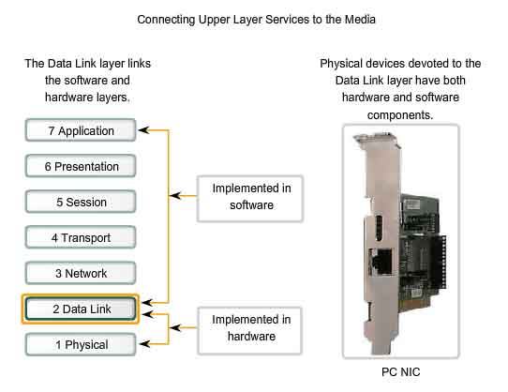
1. Menghubungkan Layanan Lapisan Atas ke Media
sebagai lapisan penghubung antara proses perangkat lunak dari lapisan di atasnya dan lapisan Fisik di bawahnya.
mempersiapkan paket lapisan Jaringan untuk ditransmisikan melalui beberapa bentuk media, baik itu tembaga, serat, atau atmosfer.
entitas fisik : NIC

Slide 8
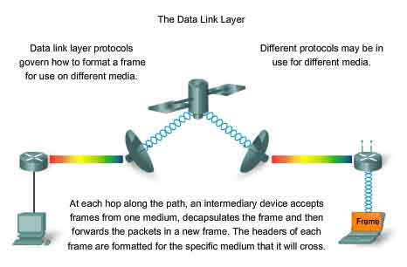
2. Link akses
menyediakan layanan untuk mendukung proses komunikasi setiap media yang akan digunakan untuk mengirimkan data.

Slide 9
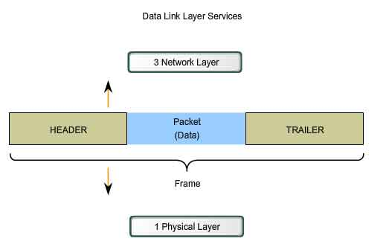
3. Framing
Lapisan data link memisahkan aliran bit yang diperoleh dari lapisan jaringan menjadi unit data yang dapat digunakan yang disebut frame.
frame Data Link meliputi:
Data - Paket dari lapisan Jaringan
Header - Berisi informasi kontrol, seperti pengalamatan, dan terletak di awal PDU
Trailer - Berisi informasi kontrol yang ditambahkan ke akhir PDU
Informasi kontrol memberitahu:
Node mana yang sedang berkomunikasi satu sama lain
kapan komunikasi antara node individu dimulai dan berakhir
Kesalahan mana yang terjadi saat node dikomunikasikan
Node mana yang akan berkomunikasi selanjutnya

Slide 10
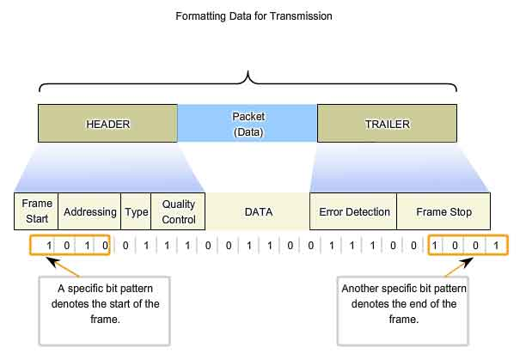
Framing (cont)
Ketika data berjalan di media, data diubah menjadi aliran bit, atau 1 dan 0.
Jika sebuah node menerima aliran bit yang panjang, bagaimana cara menentukan di mana frame dimulai dan berhenti atau bit mana yang mewakili alamat?

Slide 11
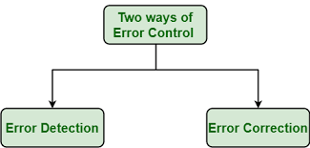
4. Error control
Error control pada lapisan data link adalah proses mendeteksi dan mengoreksi frame data yang rusak atau hilang selama transmisi.
Phases in Error Control
Error Detection: Firstly, we need to detect at the receiver end that the data received has an error or not.
Acknowledgement: If any error is detected the receiver sends a negative acknowledgement(NACK) to the receiver.
Retransmission: When the sender receives a negative acknowledgement or if any acknowledgement is not received from the receiver sender retransmits the data again.

Slide 12
Metode Error Detection (Deteksi Kesalahan)
Agar bisa melakukan kendali kesalahan, syarat mutlak yang harus ada adalah adanya mekanisme deteksi kesalahan
Beberapa metode yang umum digunakan:
Pariti → paling sederhana
CRC → lebih sulit, membutuhkan kemampuan komputasi
Checksum → operasi word

Slide 13
Teknik Error Correction
Backward Error Control (BEC)
Forward Error Control (FEC)

Slide 14
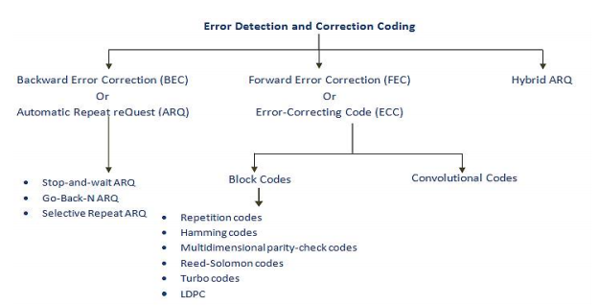
Error correction

Slide 15
Backward Error Control (BEC)
Kemampuan deteksi kesalahan digunakan untuk melakukan perbaikan kesalahan (error correction) dengan cara meminta pengiriman ulang jika paket yang diterima salah
Paket 1
X
Paket 1 Kirim Ulang
Paket 1
√
Paket 2

Slide 16
Masalah Penggunaan BEC
Backward EC menyebabkan delay pengiriman paket yang cukup besar tergantung dari berapa kali paket tersebut harus dikirim
Untuk sistem transmisi jarak jauh dimana delay propagasi sangat besar (kelas detik, menit atau jam) BEC tidak bisa menjadi pilihan
Dalam aplikasi multimedia, ketepatan waktu kedatangan lebih utama dibandingkan dengan ‘kebenaran’ data, BEC menyebabkan delay yang lewat batas toleransi waktu

Slide 17
Forward Error Control (FEC)
Forward Error Correction (FEC) digunakan untuk memecahkan masalah penggunaan BEC
Prinsip dasar FEC:
Penerima mampu membetulkan sendiri kesalahan data yang sudah diterima, karena selain menerima data juga menerima bit-bit redundansi yang diperlukan

Slide 18
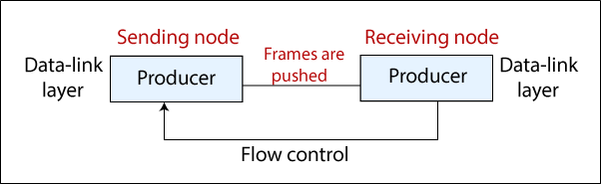
5.Flow control
Flow control adalah teknik untuk pencocokan kecepatan antara pengirim dan penerima.
Flow control memastikan bahwa pengirim tidak membanjiri penerima dengan data agar penerima tidak kelebihan beban → Setiap perangkat penerima memiliki kecepatan terbatas dan memori terbatas untuk proses data yang masuk dan penyimpanan data yang masuk.

Slide 19
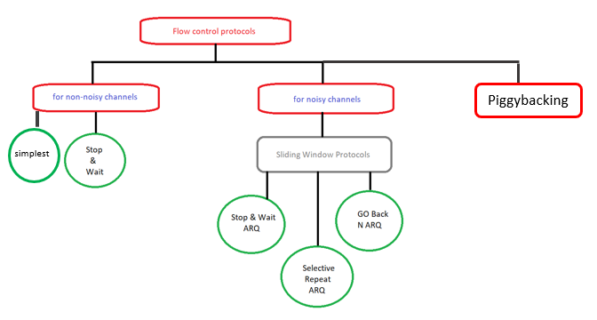
Taksonomi Protokol flow control
stop & wait | sliding window
node pengirim mengirimkan satu frame dan kemudian menunggu umpan balik dari node penerima. | node pengirim terus mengirimkan frame ke node penerima tanpa menunggu umpan balik dan mengirimkan kembali frame yang rusak atau dicurigai.
half-duplex | full-duplex
Efisiensi rendah | Efisiensi tinggi

Slide 20
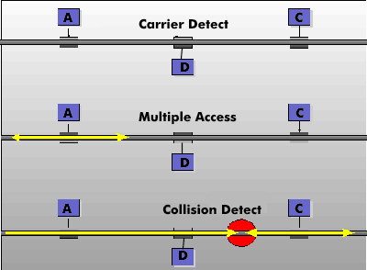
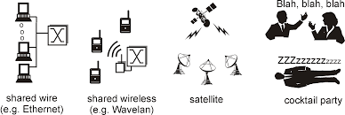
6. Multiple access
protokol multiple akses diperlukan untuk mengurangi benturan dan menghindari crosstalk antar link.

Slide 21
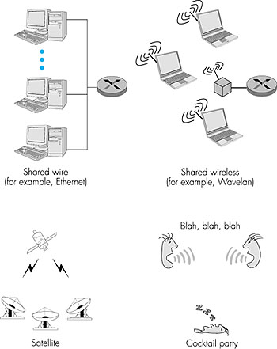
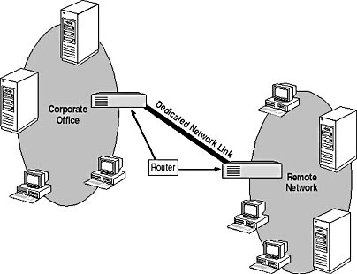
Multiple access (cont)
Ketika pengirim dan penerima memiliki link khusus(dedicated link) untuk mengirimkan paket data, maka data link control cukup untuk menangani link tesrsebut.
Ketika tidak ada dedicated link untuk berkomunikasi atau mentransfer data antara dua perangkat, pada kasus beberapa stasiun mengakses link dan secara bersamaan mengirimkan data melalui link tersebut. Hal Ini dapat menciptakan benturan dan pembicaraan silang.

Slide 22
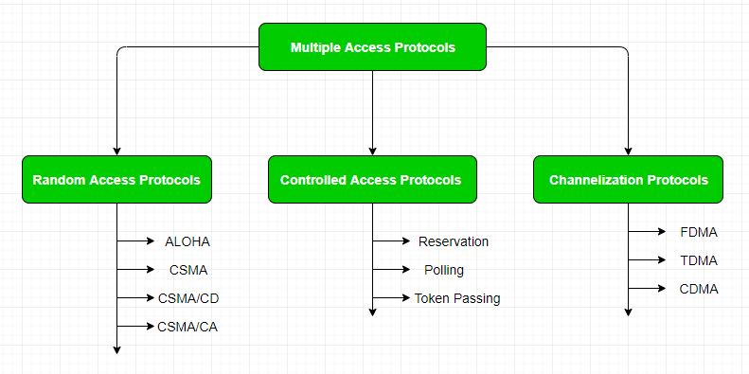
Multiple access (cont)

